Slide 1
Menor caminho
ALGORITMO DE DIJKSTRA

Slide 2
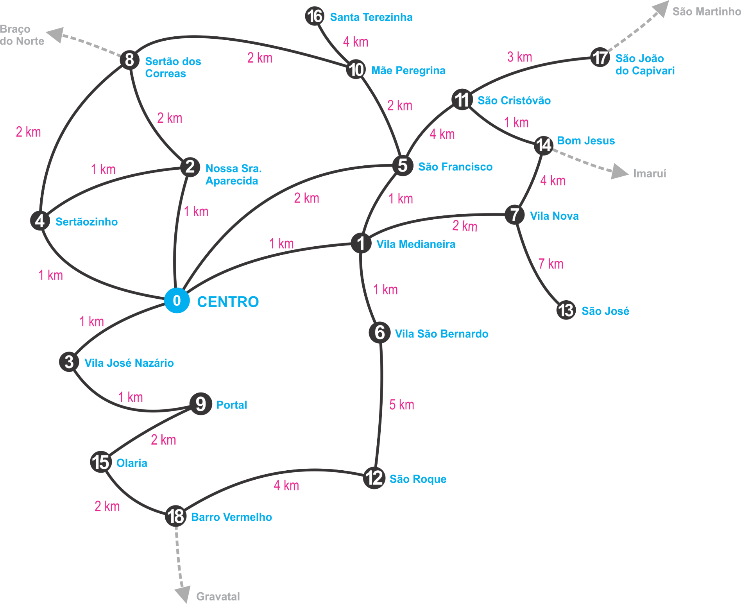

Slide 3
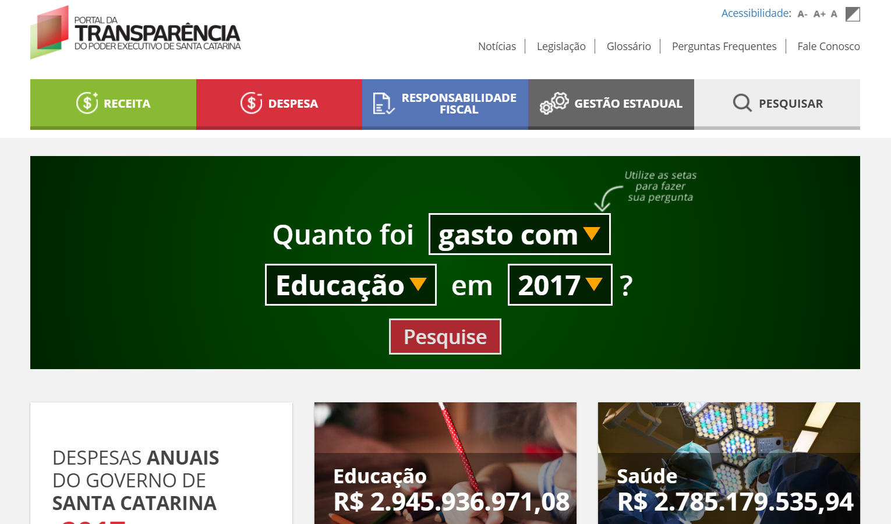

Slide 4
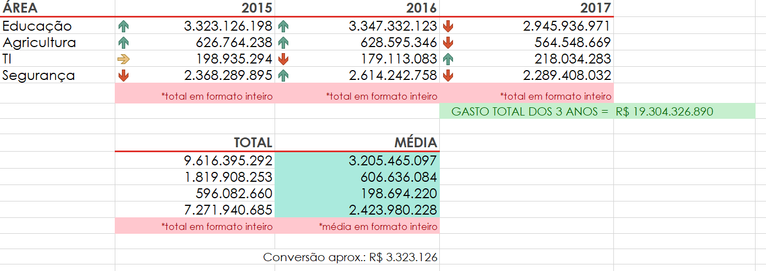
Gastos do estado nos últimos 3 anos

Slide 5
